Slide 1
«Живопись глазами химика»
МОУ «Верхневилюйская средняя общеобразовательная школа
им. Ю.Н. Прокопьева»
Урок учителя химии
Эверстовой Сардааны Владимировны

Slide 2
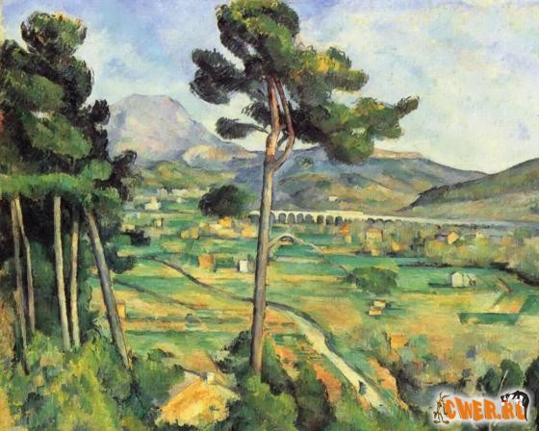
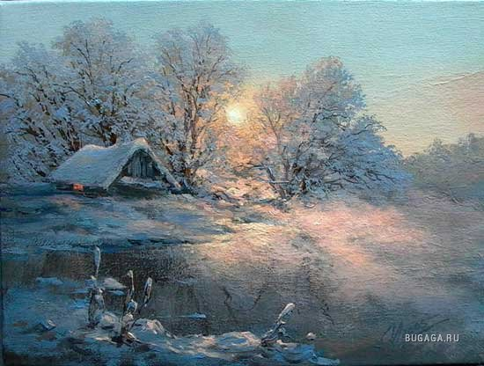
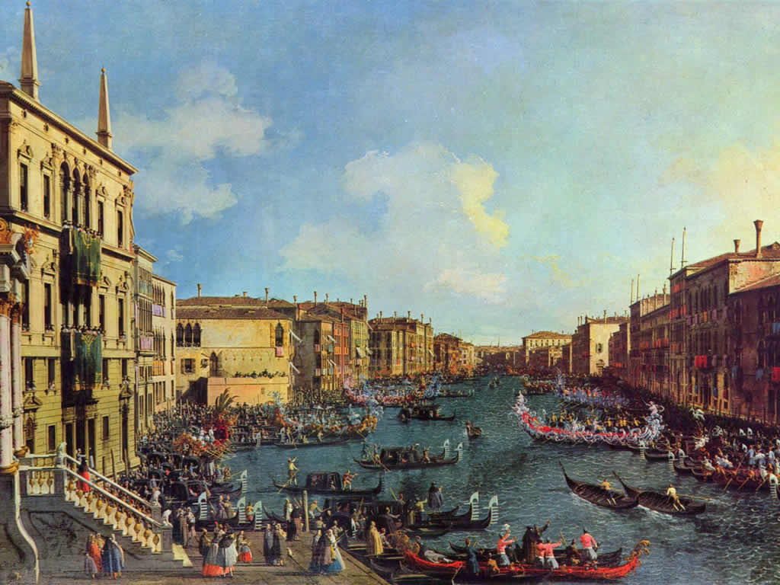
Химия и искусство имеют внутреннюю общность,
которая коренится в их творческой природе.
Марселен Бертло

Slide 3
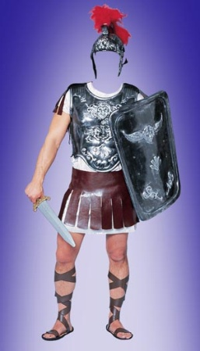
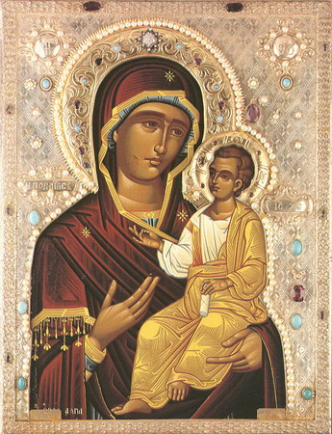
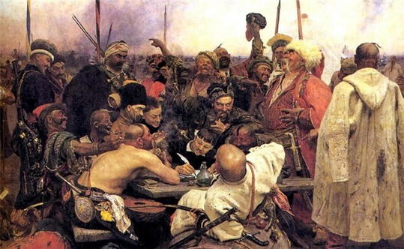
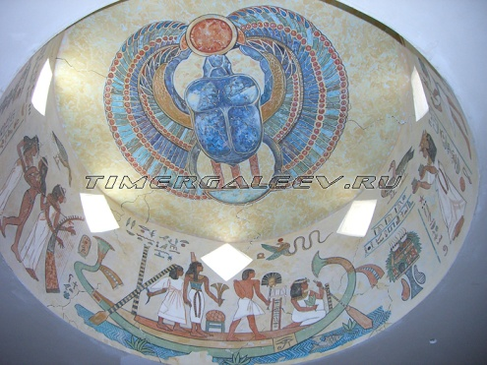
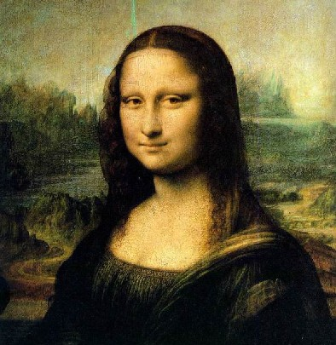
Виды живописи по характеру исполнения и образному строю
Живопись
Монументально-декоративная
Станковая
Декорационная
Иконопись
Миниатюра

Slide 4
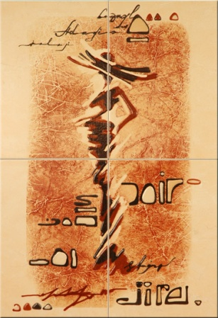
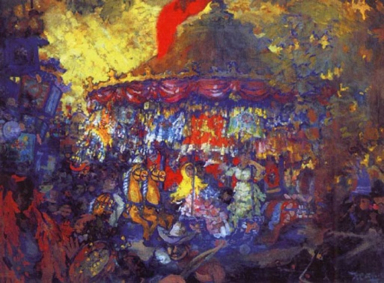
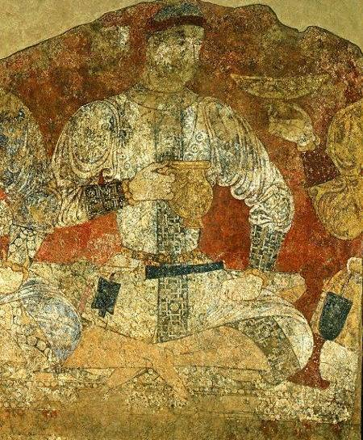
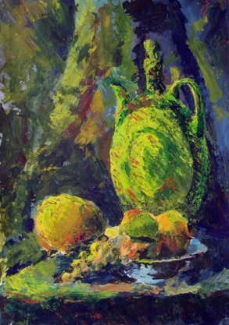
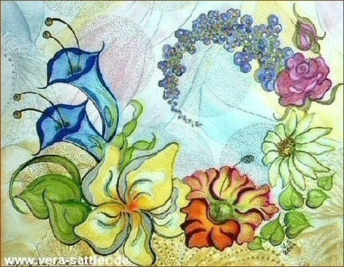
Виды живописи по характеру веществ и по технологическим способам закрепления пигмента
Живопись
Фреска
Альсекко
Темпера
Масляная
Эмаль
Восковая
Клеевая
Керамическими красками
Силикатными красками

Slide 5
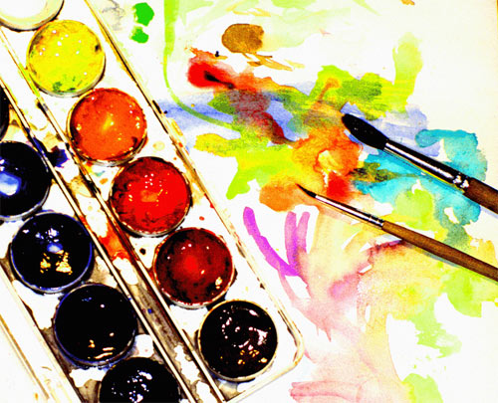
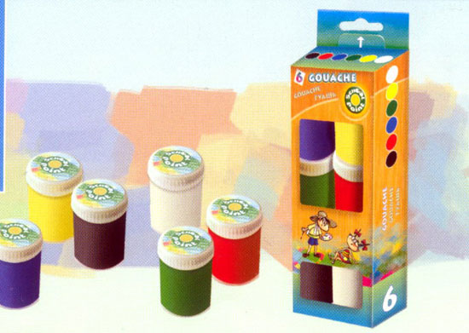
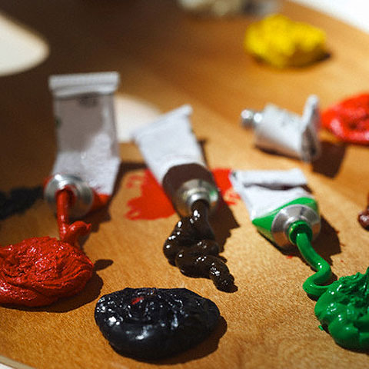
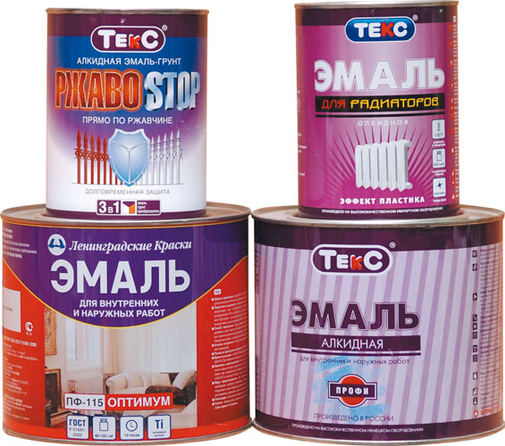
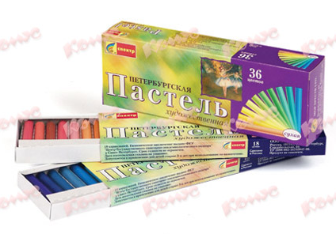
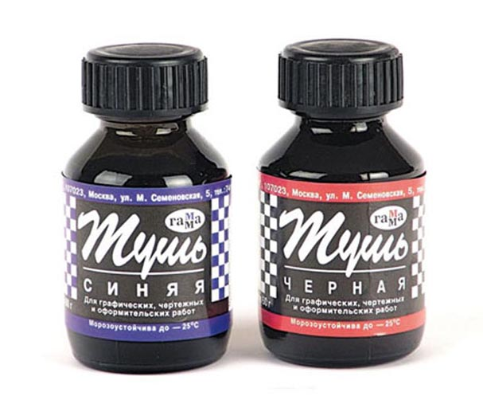
Виды красок

Slide 6
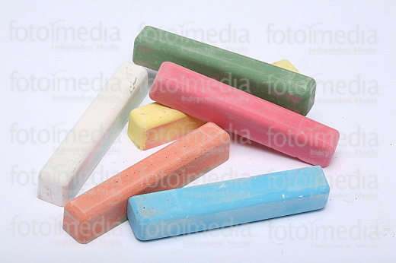
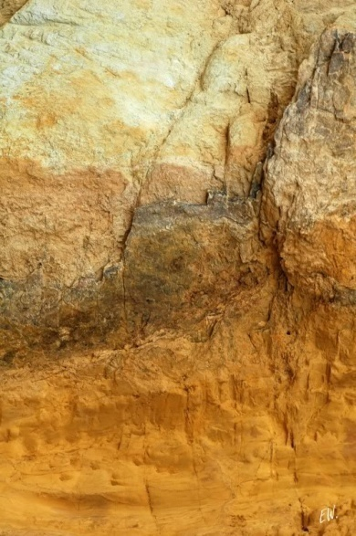
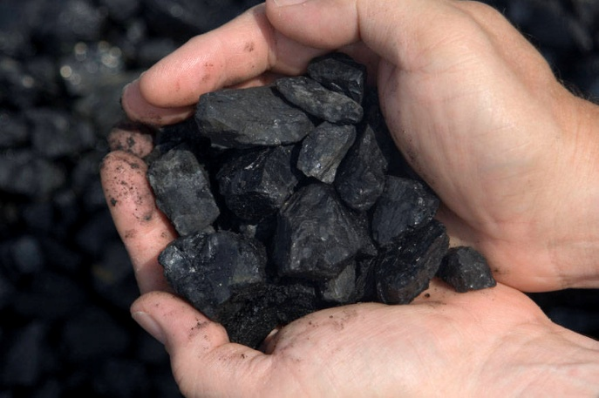
Составные части живописной картины
Первые краски
Пленка лака
Самые первые краски - это природные вещества, легко оставляющие цветной след на камне – мел, уголь, охра.
Краска
Грунт
Основа
(холст, дерево, бумага, картон, камень, стекло, металл и др.)

Slide 7
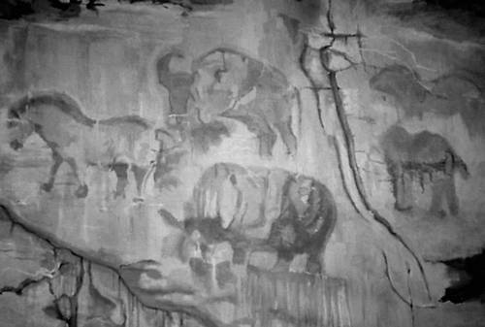
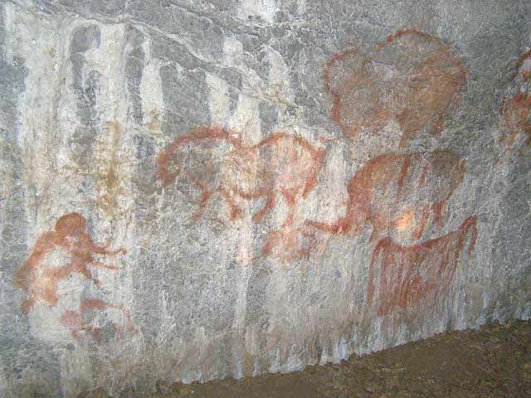
Первые рисунки на пещерах

Slide 8
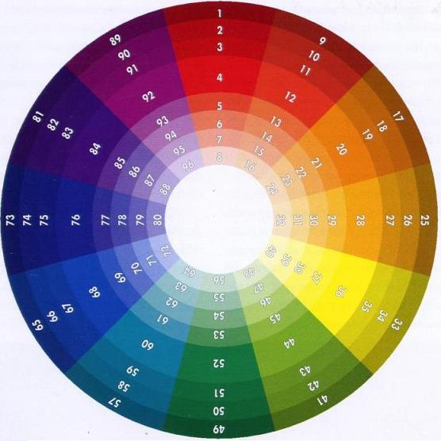
Сколько существуют цветов?
Бывают такие оттенки, которым и название трудно дать.
Например: оттенки коричневого
бежевый
рыжий
шоколадный
кофейный
кирпичный
медный
ореховый
бурый
каштановый
песочный

Slide 9
Смещение красок
Красный
Жёлтый
Жёлтый
Синий
Красный
Синий
+
+
+
Оранжевый
Зелёный
Фиолетовый
Основные цвета
Синий
Жёлтый
Красный

Slide 10
ЦВЕТА РАДУГИ каждый охотник желает знать где сидит фазан
фиолетовый
синий
голубой
ЧЕРНЫЙ
зелёный
жёлтый
оранжевый
красный

Slide 11
Лабораторная работа «Хроматографический анализ красителей»
Хроматография -это метод разделения смесей на составные части.
Значит, чем мы сегодня будем заниматься?
Почему у нас на столах имеются фломастеры?
Правильно, разделением красок фломастеров на составляющие пигменты.
Анализ будете проводить в группах. Всего 3 группы.
Реактивы и оборудования:
фильтровальная бумага, нарезанная в виде полосок 4*12см, набор цветных фломастеров, хроматографическая камера (стеклянная банка), на дно которой налита спиртово-кислотная смесь (этиловый спирт, уксусная кислота, вода в соотношении 8:1:1), скотч и ножницы.

Slide 12
Ход работы:
Полоски фильтровальной бумаги с одного конца на расстоянии 1-1,5см от края наносим в ряд пятна красителей, касаясь фломастером бумаги (диаметр пятна – менее 1 мм).
Хроматограмму прикрепляем на крышку банки с помощью скотча. При этом нижний ее конец, на котором нанесены образцы красителей, погружаем в спиртово-кислотную смесь. Последняя поднимаясь по бумаге (восходящая хроматография), увлекает за собой нанесенные фломастерами пигменты, согласно их коэффициентам распределения в данной системе.
Задание:
Вам необходимо установить из каких пигментов состоит цвет выбранного вами фломастера и определить подвижность пигментов.

Slide 13
Оформление результатов работы
Результаты исследования заносим в таблицу:
Цвет фломастера | Пигменты | Подвижность | Смещение от старта, см
В итоге работы должны сформулировать выводы: ____________________________________________________________________________________________________________________________________________________________________________________________________________________________________________________________________________________________________________________________________________________________________________________

Slide 14
Лабораторная работа №2. Создание химических картин
Каждой группе дается отдельное задание: создать свой химический шедевр с помощью разбавленной серной кислоты.
Ход работы:
С помощью ватной палочки нарисовать на листе бумаги свое творение. Рисунок выводится с помощью спиртовки.
Почему при нагревании происходит выделение рисунка?
На каких свойствах серной кислоты основана эта реакция?

Slide 15
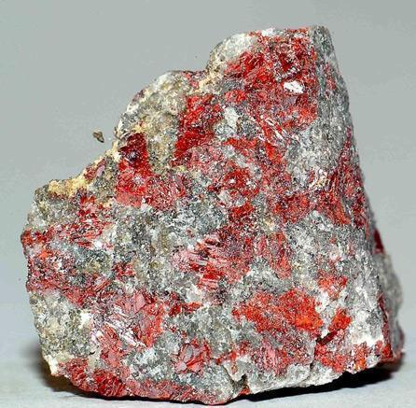
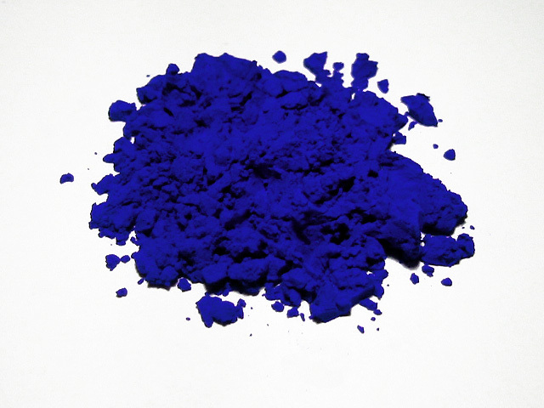
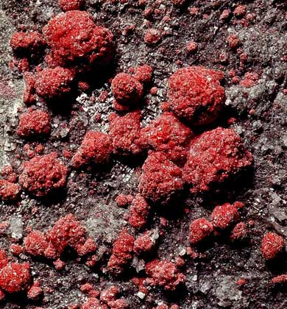
Из истории красок
Сурик
Киноварь
Зелень и синь
Ультрамарин
Индиго, пурпур и шафран
Кермес, крапы и ализарин
киноварь
ультрамарин
сурик
Значение цвета красок

Slide 16
Сурик
Для своих работ он заказал белила, которые привезли в афинский порт Пирей с грузом на корабле. Однако возникший на корабле пожар омрачил надежды художника: практически весь груз сгорел. Подойдя к обгоревшим бочкам, в которых везли белила, Никий обнаружил под слоем угля и золы ярко-красное вещество, которое впоследствии использовал как превосходную краску.
Был открыт случайно греческим художником Никием.

Slide 17
Киноварь
Яркая окраска природных соединений серы привлекла художников в глубокой древности.
Природная киноварь применялась как художественная краска уже в Древнем Египте, примерно в 5-ом веке до н. э.
Искусственная киноварь появилась в Древнем Китае во 2-ом веке н. э., а в Европу попала через арабов.
В качестве пигмента киноварь использовали для приготовления масляных и акварельных красок.
Инки Южной Америки использовали киноварь как косметическое средство. Они подводили ею глаза один раз в жизни в день бракосочетания.
Изготовляли киноварь из крови мексиканских муравьёв.
Сейчас киноварью не пользуются, потому что она непрочная и сильно темнеет на свету.
Название «киноварь», по-видимому, имеет индийское происхождение, и первоначально оно означало «драконова кровь» - смола «драконова дерева».

Slide 18
Зелень и синь
Одной из самых древних зеленых красок была малахитовая зелень.
Название «малахит» происходит от греческого.
В Древнем Египте малахит применяли для отделки зданий, из него изготовляли великолепные ювелирные изделия, амулеты.
Краску, приготовленную из растертого малахита, богатые египтянки использовали как косметическое средство (подводили веки)
Однако малахит справедливо считают «русским камнем», т. к. в мире нет месторождений, равных по богатству уральским.
Как защитное: пылинки не попадали в глаза, прилипая к густой краске.

Slide 19
Ультрамарин
Получали из растертого лазурита.
Лазурит - непрозрачный темно-синий минерал, меняющий свой цвет от яркого сверкающего - до темного и мрачного – в зависимости от освещения.
Ультрамарин считался драгоценной краской, т.к. не выгорал на солнце и не боялся сырости.
Его использовали как в живописи, так и при окраске дорогих одежд.
Из 100г камня можно было приготовить всего лишь 2-3 г. краски.

Slide 20
Индиго
пурпур
шафран
Родиной крашения принято считать Индию и Китай. Достоверно известно, что по крайней мере 3,5 тыс. лет назад в Египте и Финикии также уже существовали красильни.
Один из распространенных синих красителей – индиго – получали из листьев тропических индигоносных растений.
В древние времена британские воины раскрашивали лица вайдой, желая устрашить своим видом врага.
Некоторые ученые считают, что само название страны «Британия» произошло от кельтского слова «бритен» - «раскрашенный».
В старину в Англии пользовались красителем вайдой, но потом стали пользоваться индиго.
Близким родственником индиго по химическому строению впоследствии оказался знаменитый пурпур.
Его добывали из пурпурной улитки багрянки, водившейся в Средиземном море. Сама улитка не окрашена. Её тело измельчали с водой, полученным соком пропитывали ткань и развешивали на воздухе. При окислении кислородом воздуха сок, а следовательно, и пропитанная ткань приобретали красивый пурпурный цвет.
Главным желтым красителем Древнего Востока, Греции и Рима был шафран, который иногда в наше время добавляют в тесто, чтобы придать ему «сдобный» вид.
В Риме шафраном красили Улицы, на которых встречали возвращающихся с победой императора и армию.

Slide 21
Кермес крапы ализарин
Красные красители извлекались из насекомых.
Для получения другого красного красителя специально разводили насекомых кошениль, паразитирующих на растениях семейства кактусовых.
Культура кошенили была известна в Америке еще до появления там европейцев.
Однако наиболее распространенным красным красителем был крап, который добывали из корня марены.
Красящим веществом марены является ализарин, который имеет желтый цвет и дает красную окраску только после «протравы». Путём химических соединений из ализарина другие цвета.

Slide 22
Красный – символ огня, жизни, счастья, радости и воскрешения. Она придаёт бодрость, стимулирует умственную и физическую активность. Красный – самый сильный и заметный цвет.
Жёлтый – символ могущества, богатства, источник силы, здоровья, изобилия, бодрости и радости. Нежные оттенки жёлтого ассоциируются с дневным светом, подавляет негативные эмоции.
Белый – символ невинности, чистоты, вдохновения и духовности, покоя а также дневной свет.
Синий – символ мира и покоя.
Это цвет творчества, творческого начала, помогает преодолевать трудности, находить решения сложных задач.
Фиолетовый – всегда олицетворяет мудрость, духовное богатство, интуицию.
Это цвет философов и мудрецов.
Чёрный – символ власти, магии, духов.
Зелёный – символ жизни, возрождения а также нежности, даёт ощущение гармонии, равновесия.
Символы цветов

Slide 23
Подведение итогов работы
1. Что вы узнали нового из занятия?
2. Пригодятся ли полученные знания в вашей повседневной жизни?
3. Понравилось ли вам мероприятие?
Вот так быстро и незаметно пролетело время нашего занятия. Но страна «Химия» бесконечна. Исследуйте её, и вы найдете в ней массу интересного и познавательного.
Спасибо за активное участие!

